Slide 1
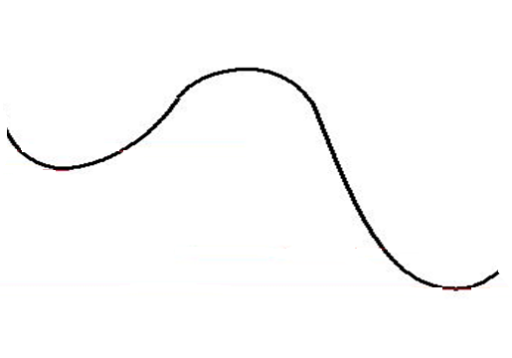
Лекция 5 Поиск переходных состояний (продолжение)
©Ermilov A.Yu. E-mail: sanchik-u@yandex.ru
E_{a}
Квази-Аппендикс:
Задача называется сделаем, как надо!

Slide 2
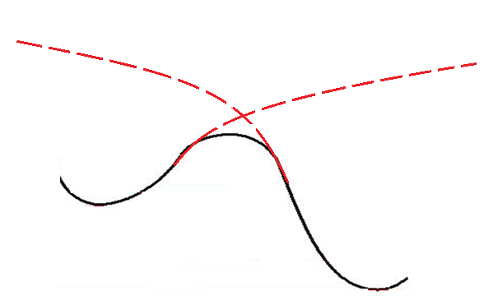
Сделаем как полагается (реверанс в сторону электронной задачи)
В чем проблема: барьер – результат квазипересечения потенциальных поверхностей, сильная перестройка электронной структуры
Разные ведущие конфигурации…
Нужен многоконфигурационный и, более того, мультиреференсный (там ведущих конфигураций не одна) расчет
Поверим, что CASSCF – это хорошо(далеко не так все оптимистично, CASSCF «расшивает» корреляцию только в активном пространстве – очень ограниченный набор МО)

Slide 3
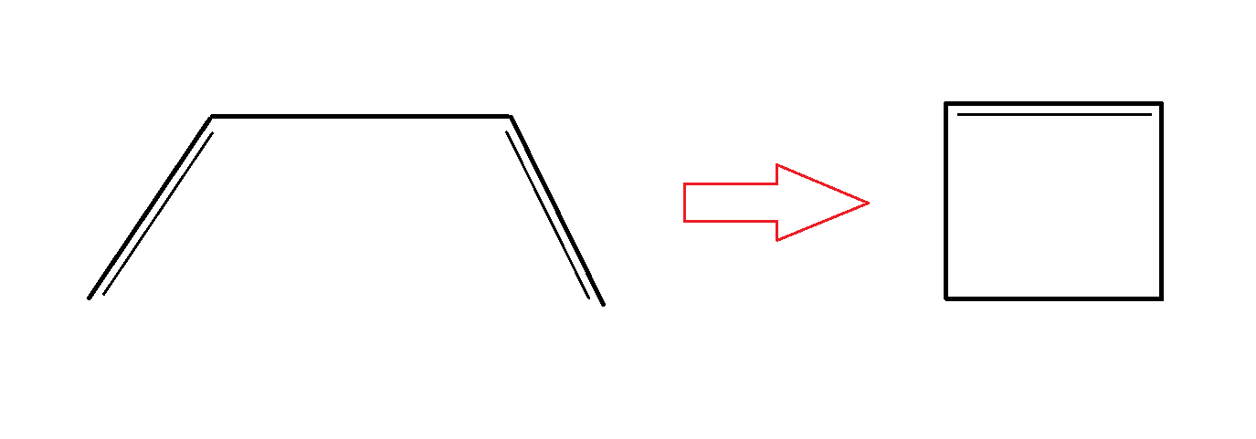
Разрыв и образование химических связей
Пример:
Разные типы связей образуются, разные разрываются. Как перевести это на язык МО?
Циклизация бутадиена: задача на иллюстрацию правила Вудворда-Хофмана сохранения орбитальной симметрии

Slide 4
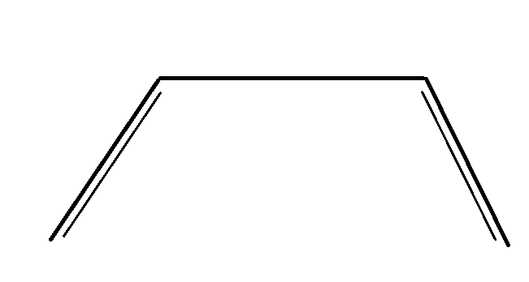
Знаете ли саму задачу? Симметрийная часть
Механизм
конротаторный
(«орбитали» поворачиваются в одну сторону)

Slide 5

Знаете ли саму задачу? Симметрийная часть
Механизм
дисротаторный
(«орбитали» поворачиваются «навстречу")
Конечно, орбитали не физический объект:
в случае несимметричных заместителей продукты реакций различаются как цис- и транс-

Slide 6
Какие элементы симметрии сохраняются?
Бутадиен – C_{2v}
Циклобутен - C_{2v}
Дисротаторный – исчезает плоскость симметрии (плоскость бутадиена) – остается одна σ (С_{s})
Конротаторный - … тоже исчезает эта плоскость симметрии, но и другая тоже.
Что остается?

Slide 7
Какие элементы симметрии сохраняются?
Бутадиен – C_{2v}
Циклобутен - C_{2v}
Дисротаторный – исчезает плоскость симметрии (плоскость бутадиена) – остается одна σ (С_{s})
Конротаторный - … тоже исчезает эта плоскость симметрии, но и другая тоже.
Что остается? С₂ – ось 2-го порядка (С₂)
Внимание: важно, что симметрия сохраняется вдоль всего реакционного пути

Slide 8
Распишем МО: Бутадиен(4 π-МО)

Slide 9
Теперь циклобутен там ведь возникает σ связь(!)
σ*
π*
σ*
π*
?
π
π
σ
σ
Каков порядок МО(σ,π)? Очевидно:

Slide 10
Главное:
Мы хотим эти 4-е МО записать в активное пространство CASSCF
Конечно, σ-МО циклобутена состоят не только из «повернутых» p_{z}-AO углерода, но они с ними коррелируют.

Slide 11
План: Корреляционная диаграмма
Расклассифицируем эти МО реагента и продукта по группам C_{s}(дисротаторный механизм) и С₂(конротаторный механизм)
Соединим МО одного типа симметрии линиями и будем думать(применять правило Вудворда-Хофмана)

Slide 12
МО Бутадиена (Cs проще)
C_{s}
a
s
a
s

Slide 13
МО Бутадиена (теперь С₂)
s
С₂
C_{s}
a
s
a
a
s
s
a
«+»→«-»

Slide 14
Теперь циклобутен (С_{s}, С₂)
C_{s}
a
a
C₂
σ*
π*
σ*
a
s
π*
s
π
a
π
σ
s
σ
s

Slide 15
Корреляционная диаграмма
a
a
s
a
a
s
a
s
s
a
s
a
s
s
a
s
C_{s}
Исходный бутадиен
С₂
Циклобутен
Циклобутен

Slide 16
Корреляционная диаграмма реакция Cs
a
a
s
a
Дырочное состояние:
Реакция не идет
(огромный барьер)
a
s
a
s
s
a
s
a
s
s
a
s
C_{s}
Исходный бутадиен
С₂
Циклобутен
Циклобутен

Slide 17
Корреляционная диаграмма реакция Cs
a
a
s
a
Почувствуйте разницу:
Перестановка занятых МО only
Что такое перестановка столбцов в определителе?!
a
s
a
s
s
a
s
a
Реакция идет c
незначительным барьером
s
s
a
s
C_{s}
Исходный бутадиен
С₂
Циклобутен
Циклобутен

Slide 18
Прогноз подтверждается экспериментом
Правила сохранения обитальной симметрии установлены экспериментально!
Обобщение опытных данных☺☺☺

Slide 19
Корреляционная диаграмма к фотохимическим процессам
a
a
s
a
«Обычное» дырочное состояние – однократное возбуждение
a
s
a
s
Сравните количество дырок: фотохимически реакция не идет
s
a
s
a
s
s
a
s
C_{s}
Исходный бутадиен
С₂
Циклобутен
Циклобутен

Slide 20
Термическая циклизация:
Конротаторный механизм
C_{s}
Исходный бутадиен
С₂
Циклобутен
Циклобутен
Фотохимическая циклизация:
Дисротаторный механизм

Slide 21
Так как это делать в CASSCF?
Я разобрал поэтапно приготовление
МО(RHF),
перестановка МО и сборка начального CASSCF,
построение натуральных(!) орбиталей (сортировка по числам заполнения).
И все это надето на процедуру SADPOINT(начальный гессиан)

Slide 22
…\...\\C4H6-cyclization-C2\
1_C4H6_init_MO-cis-c2
2_C4H6_init-cis-c2-cas
3_C4H6_init-cis-c2-cas45
3a_C4H6_init-cis-c2-cas45-s
4_C4H6_init-cis-c2-cas45-ih
5_C4H6_init-cis-c2-cas45-sad

Slide 23
Циклизация бутадиена. "Сделаем как надо".
Реакция циклизации бутадиена в циклобутен по конротаторному механизму.
Расчет выполнен методом CASSCF с активным пространством из 4-х пи-МО исходного бутадиена.

Slide 24
Цис-бутадиен.
1.( 1_C4H6_init_MO-cis-c2.inp). Расчет молекулы бутадиена (цис-) методом Хартри-Фока.Точечная симметрия C₂.
2.(2_C4H6_init-cis-c2-cas.INP). Формирование AS(active space) МО. Перестановка хартрифоковских МО для формирования начального приближения. Все пи-МО включаем в CAS.
Просмотрите с помощью ChemCraft-а граничные МО и задайте нумерацию МО в секции $GUESS($GUESS GUESS=MOREAD norb=... Norder=1 iorder(...)=...

Slide 25
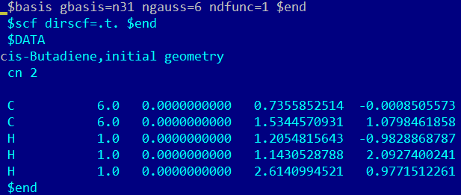
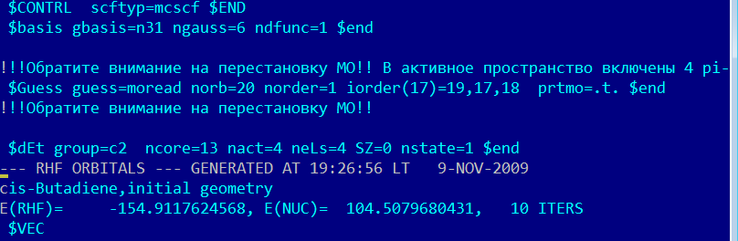
1_C4H6_init_MO-cis-c2.inp
2_C4H6_init-cis-c2-cas.INP

Slide 26
Начальная структура для TS
3.(3_C4H6_init-cis-c2-cas45.inp).Поверните концевые метиленовые группы на 45 градусов с сохранением оси симметрии C₂(конротаторный механизм).
Важно: Используйте для начального приближения МО орбитали из расчета 2, взяв НАТУРАЛЬНЫЕ ОРБИТАЛИ. Натуральные МО упорядочены по числам заполнения и их перестановка не требуется($GUESS ... Norder=0)
3a.(3a_C4H6_init-cis-c2-cas45-s.inp). Уточнение начальной структуры для поиска TS. Концевые атомы углерода сблизим до расстояния 2.5 А.

Slide 27
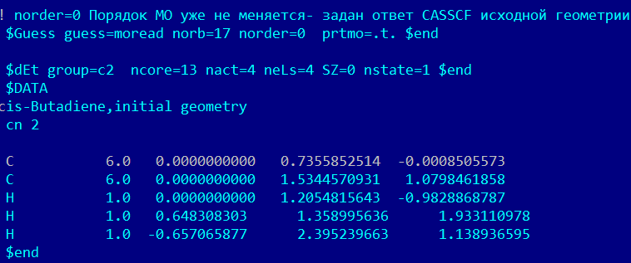
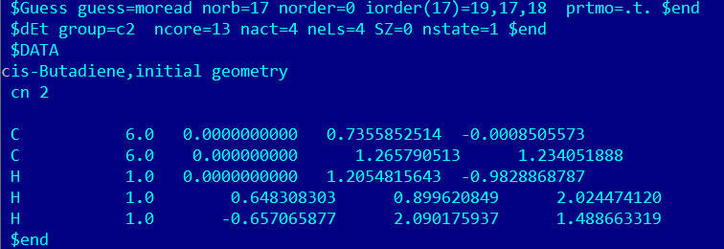
3_C4H6_init-cis-c2-cas45.inp
3a_C4H6_init-cis-c2-cas45-s.inp

Slide 28
ПОИСК TS
4.(4_C4H6_init-cis-c2-cas45-ih.inp). Расчет матрицы Гессе в выбранной точке (расчет 3а).В полученной выдаче хорошо выделена мнимая частота, вдоль моды которой следует искать TS.
5.(5_C4H6_init-cis-c2-cas45-sad.inp). Поиск седловой точки с начальным Гессианом, полученным в расчете 4. Убедитесь, что поиск приводит к точке переходного состояния, что подтверждается расчетом Гессианом в найденной точке.

Slide 29
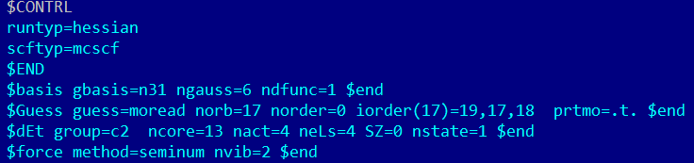
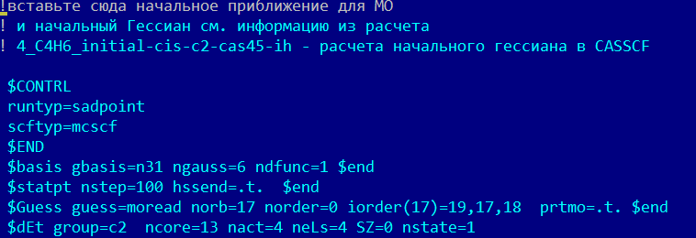
4_C4H6_init-cis-c2-cas45-ih.inp
5_C4H6_init-cis-c2-cas45-sad.inp

Slide 30
Аппендикс
CASSCF и другие…
CASSCF «в трех слайдах»? Эх☺☹

Slide 31
Пусть CASSCF – это хорошо☺
Далеко не так все оптимистично: CASSCF «расшивает» корреляцию только в активном пространстве – очень ограниченный набор МО
CASSCF «в трех слайдах»? Эх☺☹

Slide 32

CASSCF: что это такое? ❶
МКССП с полным учетом возбуждений в активном пространстве
(утраченный русский термин…)
У волновой функции варьируются и маленькие(ЛКАО) и большие коэффициенты

Slide 33
MCSCF versus CI❷
Это же очевидно, но если:
Полное КВ и в Африке полное КВ:
варьирование маленьких коэффициентов энергию не понижает
Это когда все МО включены в активное пространство
Курьез – но это и главное достоинство и область применимости CASSCF☺

Slide 34
❸Инвариантность CASSCF в пределах Активного Пространства
«Связывающие МО», химсвязь «образованы» из АО
CAS MO ⇔ CAS AO
И «неважно в каких орбиталях»:
надо «не потерять» пространство.
Это и есть большое искусство: не каждый чувствует подпространство –
даже пару связывающая-разрыхляющая МО не всегда легко опознать

Slide 35

Как донести(сохранить) Активное Пространство
Поняли заголовок – от точки к точке в пределах участка ППЭ
Если это химическая реакция, участок значительный – с перестройкой электронной структуры
Почти «просто» и симметрия в помощь
σ*-МО
π*-МО
π -МО
σ -МО
Пара σ-МО вообще не выделена среди прочих☹☹☹
π-МО
Исходный бутадиен
Конечный циклобутен

Slide 36
Будем решать проблемы в порядке поступления (means Appendix)
Сначала бутадиен и трудности «на словах»:
Такие МО только в минимальном базисе☹, а кто будет считать задачу в минимальном базисе?!
Ок, какие проблемы в неминимальном базисе?
Например, вакантные МО(RHF) часто Ридберговы, описывают удаление электрона на бесконечность
(имеют другое распределение и нарушен порядок МО)

Slide 37
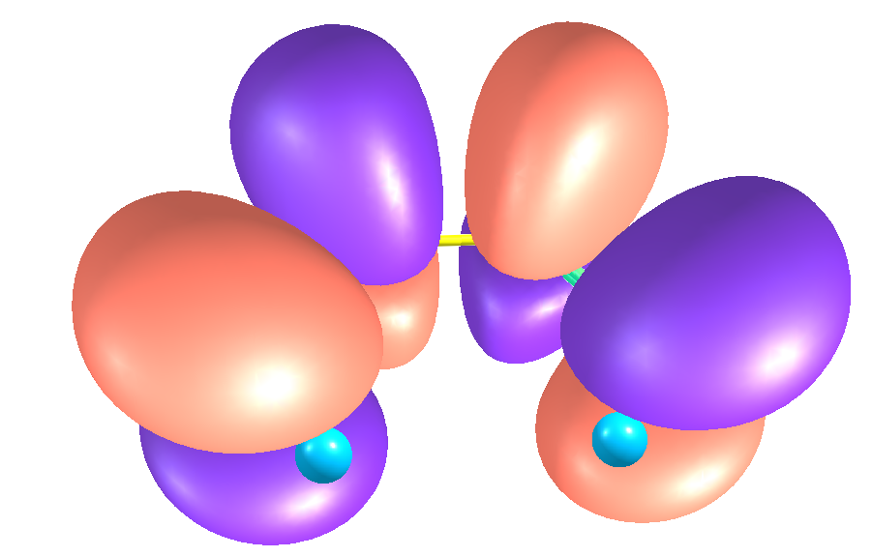
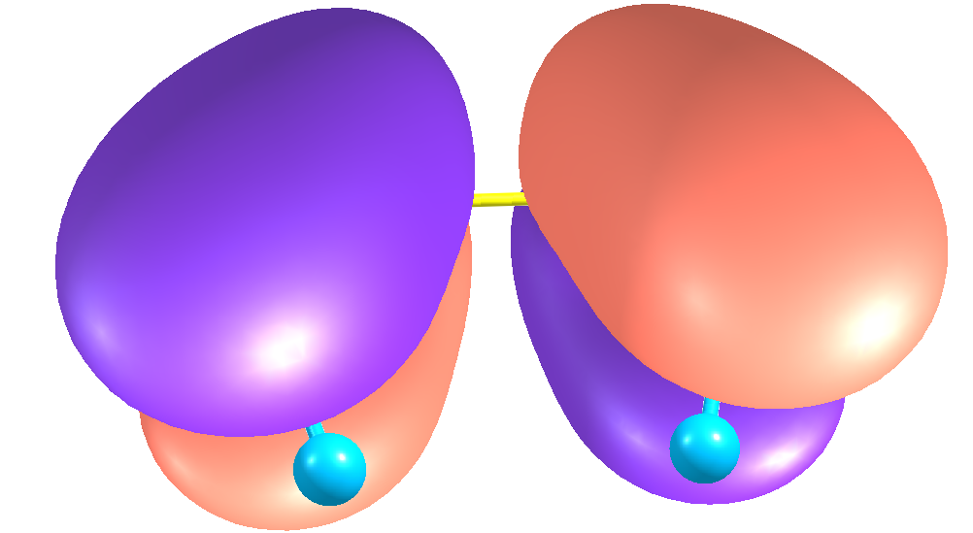


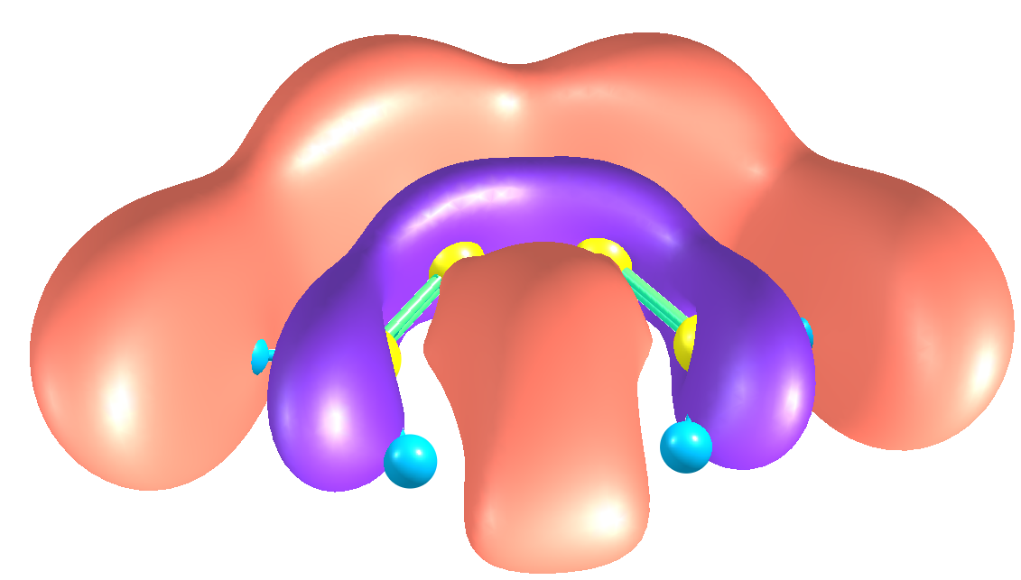

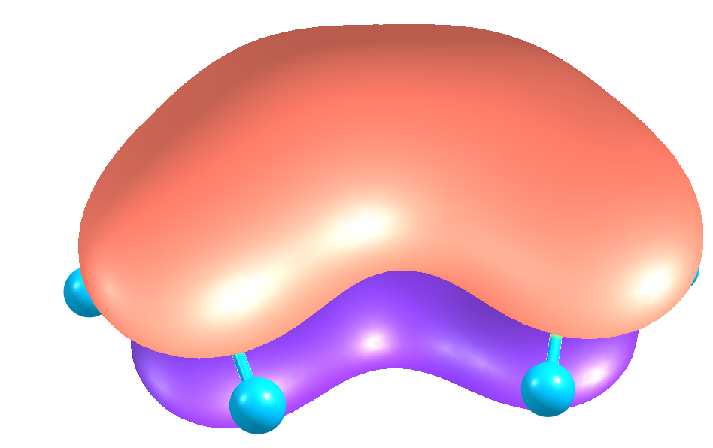
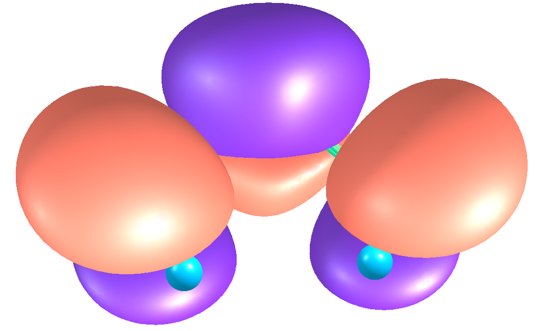
Хорошо, а когда заместители Итак, смотрим исходные МО
Сколько там МО занятых – да, 15.
№19
№18
№15
Опять не наша
ОК! Нашлась☺
И такая есть
№17
Ой! Не наша☹
№14
Есть такая партия
№16
ОК! LUMO
Порядок МО для CASSCF 14,15,16,19 Вот CAS и собрали!

Slide 38
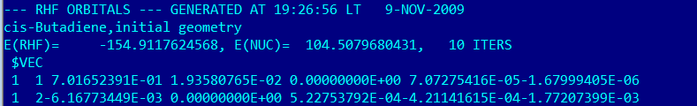
Инструкции input-a
По умолчанию iorder(1)=1, iorder(2)=2 и др.
Нумерацию надо менять с 17(!) МО, 16-я еще на месте
Ну и, разумеется, сами орбитали $VEC … $END

Slide 39
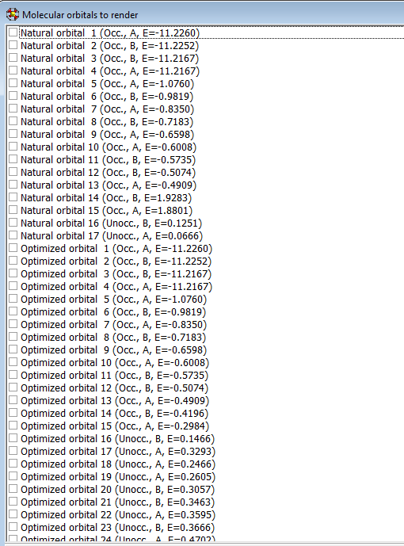
Посмотрим CASSCF(in ChemCraft)
Там же «два набора МО»
Optimized Orbitals
Natural Orbitals
Вот они – «проблемы в порядке поступления»(надо было квантовую химию ботать)
Кто помнит, чем они отличаются или:
Что такое натуральные орбитали!?

Slide 40
Еще раз посмотрим – что там напротив E=…?
Орбитальные энергии – собственные значения <обобщенного> фокиана
А это что? Собственные значения чего?
Это же наше Активное Пространство!
Оператора плотности!!!!
СЗ – числа заполнения(дробные) натуральных орбиталей

Slide 41
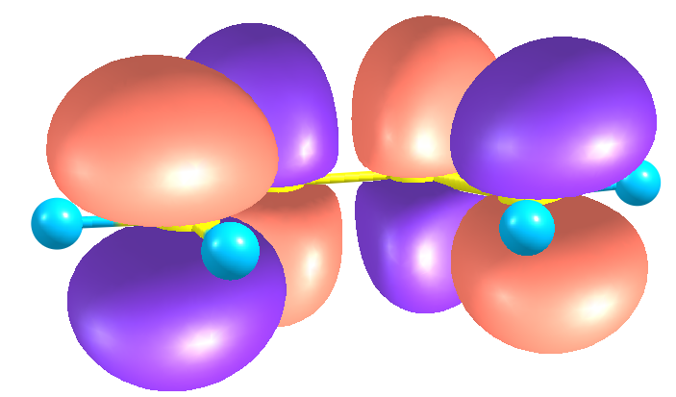
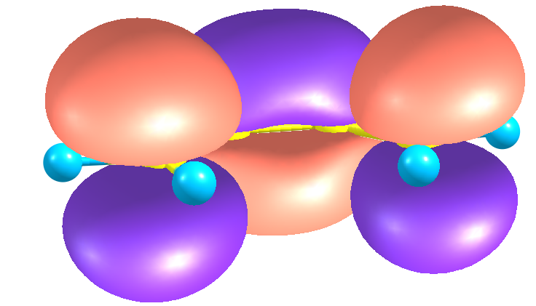
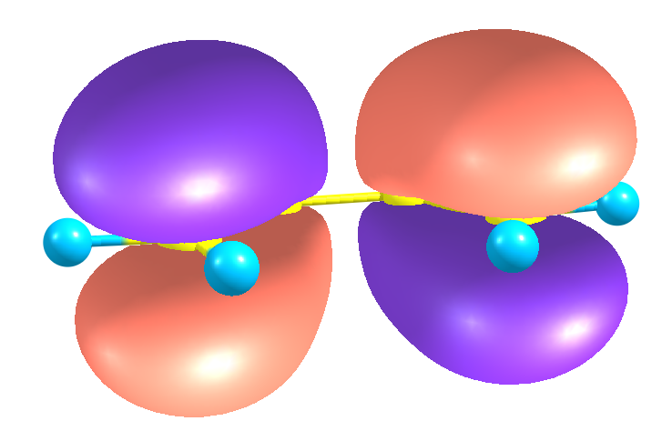
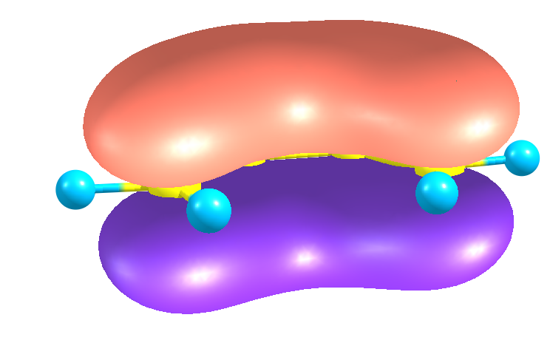
Смотрю натуральные МО
№17
Обратите внимание – никаких перестановок нет! Почему?
№16
№15
Сортировка МО(натуральные) выполнена по числам заполнения
2,2,…
1.92,1.88,0.12,0.07,
0,0,0,0
№14

Slide 42
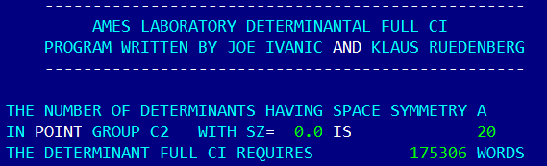
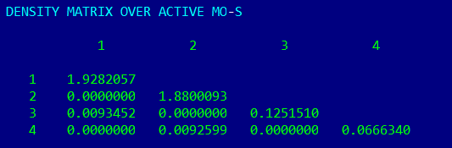
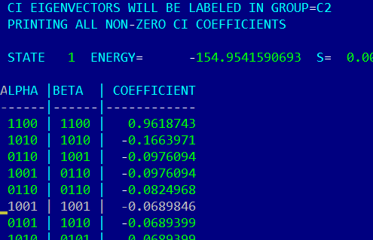
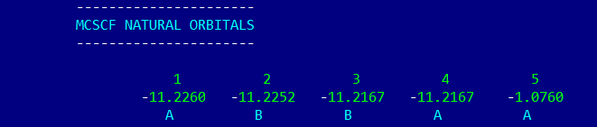
Расскажу, что такое натуральные обитали…
Это фантазии…,
т.е. куски выдачи, относящиеся к вопросу

Slide 43
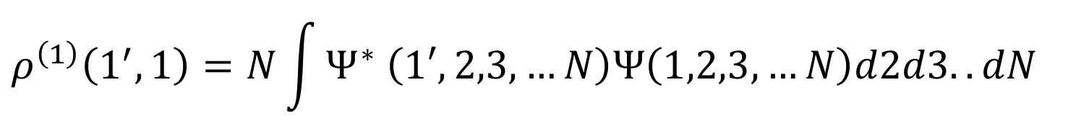
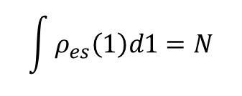

Матрица(оператор) плотности
$$ρ^{\left(1\right)}\left(1^{′},1\right)=N\int{Ψ^{∗} \left(1′,2,3,…N\right)Ψ\left(1,2,3,…N\right)d2d3..dN}$$
$$ρ_{es}\left(1\right)=ρ^{\left(1\right)}\left(1,1\right)$$
Электронная плотность(электронно-спиновая)
$$\int{ρ_{es}\left(1\right)d1=N}$$
Зачем нужна матрица плотности?
У ВФ слишком много информации!
Разумеется, вклады в кинетическую энергию от каждого электрона одинаковы
Пример:
*Ребят, я никогда не помню точно, какая из функций *, а какая без☺

Slide 44
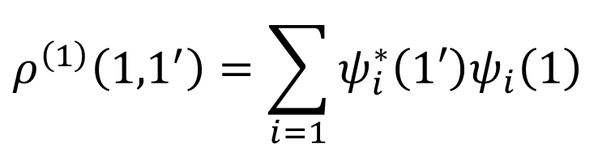
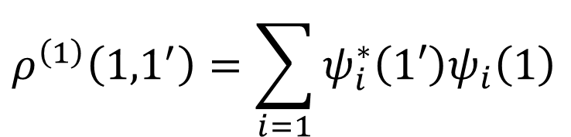
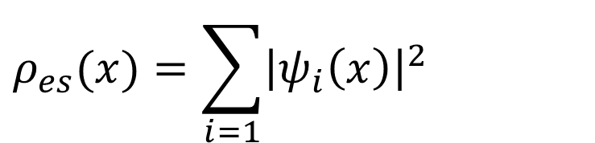
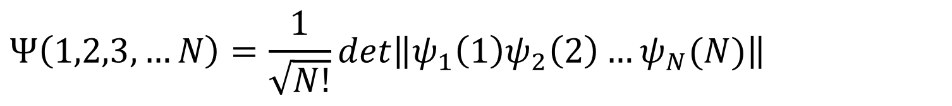
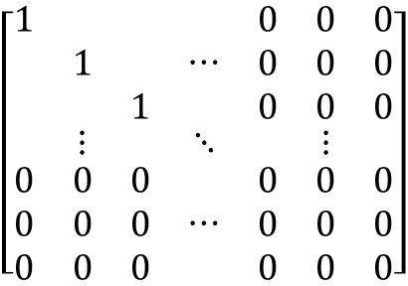
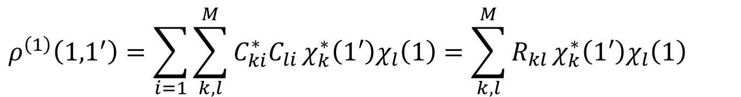
Матрица плотности в методе ХФ
$$Ψ\left(1,2,3,…N\right)=\frac{1}{\sqrt{N!}}det\left\|ψ_{1}\left(1\right)ψ_{2}\left(2\right)…ψ_{N}(N)\right\|$$
Пусть
$$ρ^{\left(1\right)}\left({1,1}^{′}\right)=\sum_{i=1}{ψ_{i}^{∗}\left(1′\right)ψ_{i}\left(1\right)}$$
$$ρ_{es}(x)=\sum_{i=1}{{\left|ψ_{i}\left(x\right)\right|}^{2}}$$
$$ρ^{\left(1\right)}\left({1,1}^{′}\right)=\sum_{i=1}{ψ_{i}^{∗}\left(1′\right)ψ_{i}\left(1\right)}$$
Дискретизация: матрица плотности в базисе АО
$$ρ^{\left(1\right)}\left({1,1}^{′}\right)=\sum_{i=1}{\sum_{k,l}^{M}{C_{ki}^{∗}C_{li}}χ_{k}^{∗}\left(1′\right)χ_{l}\left(1\right)=\sum_{k,l}^{M}{R_{kl}}χ_{k}^{∗}\left(1′\right)χ_{l}\left(1\right)}$$
$$\left[\begin{matrix}\begin{matrix}1 & & \\ & 1 & \\ & & 1\end{matrix} & ⋯ & \begin{matrix}0 & 0 & 0 \\ 0 & 0 & 0 \\ 0 & 0 & 0\end{matrix} \\ ⋮ & ⋱ & ⋮ \\ \begin{matrix}0 & 0 & 0 \\ 0 & 0 & 0 \\ 0 & 0 & 0\end{matrix} & ⋯ & \begin{matrix}0 & 0 & 0 \\ 0 & 0 & 0 \\ 0 & 0 & 0\end{matrix}\end{matrix}\right]$$
в базисе МО
Занятые МО

Slide 45
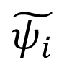
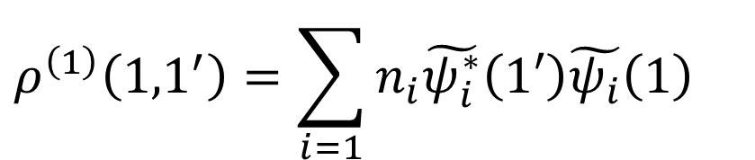
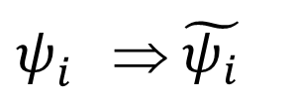
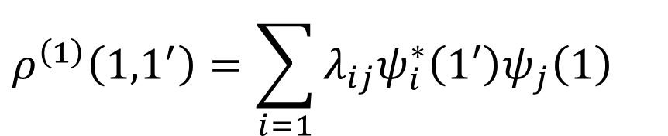
Матрица плотности для КВ
Пусть
$$ρ^{\left(1\right)}\left({1,1}^{′}\right)=\sum_{i=1}{λ_{ij}ψ_{i}^{∗}\left(1′\right)ψ_{j}\left(1\right)}$$
Для многоконфигурационной ВФ матрица плотности
недиагональна!(λ_{ij})
НО!!!!! Недиагональна в исходных орбиталях:
$$ψ_{i}^{} ⇒ \tilde{ψ_{i}}$$
$$\tilde{ψ_{i}}$$
Это и есть натуральные орбитали
$$ρ^{\left(1\right)}\left({1,1}^{′}\right)=\sum_{i=1}{n_{i}\tilde{ψ_{i}^{∗}}\left(1′\right)\tilde{ψ_{i}}\left(1\right)}$$
n_{i} имеют смысл чисел заполнения(дробные)

Slide 46
GUGA и ALDET – что лучше
Задача возникла… случайно, в новой версии GAMESS-A(GAMESS-US-a)
Для CISTEP=GUGA не работает расчет градиента
(На зачете могу попросить разобраться☺☺☺)
CISTEP=ALDET, в нем и делаем задачу

Slide 47
Так как это делать в CASSCF?
Я разобрал поэтапно приготовление
МО(RHF),
перестановка МО и сборка начального CASSCF,
построение натуральных(!) орбиталей (сортировка по числам заполнения).
И все это надето на процедуру SADPOINT(начальный гессиан)

Slide 48
…\\\C4H6-cyclization-C2
1_C4H6_initial_MO-cis-c2
2_C4H6_initial-cis-c2-cas
3_C4H6_initial-cis-c2-cas45
3a_C4H6_initial-cis-c2-cas45-s
4_C4H6_initial-cis-c2-cas45-ih
5_C4H6_initial-cis-c2-cas45-sad

Slide 49
Общее пожелание:
Пытайтесь по максимуму самостоятельно формировать входные файлы!

